Slide 1


知识回顾
什么叫做二元一次方程组?
方程组中含有两个未知数,且含未知数的项的次数是一次，这样的方程组叫做二元一次方程组
解二元一次方程组有哪几种方法 ？它们的基本思想是什么？
消元
二元一次方程组
一元一次方程
代入
加减

Slide 2

三元一次方程组及其解法

Slide 3
目标展示：
1、了解三元一次方程组的定义；
2、掌握简单的三元一次方程组的解法；
3、进一步体会消元转化思想．

Slide 4
自主探究
小明手头有12张面额分别为1元、2元、5元的纸币，共计22元，其中1元的纸币的数量是2 元纸币数量的4倍。求1元、2元、5元纸币各多少张。
探究：
三
（1）这个问题中包含有 个相等关系：
1元纸币张数＋2元纸币张数＋5元纸币张数＝12张
1元的金额＋2元的金额＋5元的金额＝22元
1元纸币的张数＝2元纸币的张数的4倍
三
（2）这个问题中包含有 个未知数:
1元、2元、5元纸币的张数

Slide 5
自主探究
你能根据等量关系列出方程吗
小明手头有12张面额分别为1元、2元、5元的纸币，共计22元，其中1元的纸币的数量是2 元纸币数量的4倍。求1元、2元、5元纸币各多少张。
设1元、2元、5元的纸币分别为x张、y张、z张
①、1元纸币张数＋2元纸币张数＋5元纸币张数＝12张
②、1元的金额＋2元的金额＋5元的金额＝22元
③、1元纸币的张数＝2元纸币的张数的4倍
根据题意，可以得到下面三个方程：
x+y+z=12
①
x+2y+5z=22
②
x=4y
③

Slide 6

 合作交流
x+y+z=12
x+2y+5z=22
x=4y
①
②
③
观察方程①、②与二元一次方程（组）比较有什么相同点？有什么不同点？请回答。
问题：1、什么叫三元一次方程？
2、什么叫三元一次方程组？

Slide 7
1、都含有三个未知数，并且含有未知数的项的次数都是1，像这样的整式方程叫做三元一次方程
2、含有三个未知数，每个方程中含未知数的项的次数都是1，并且一共有三个方程，像这样的方程组叫做三元一次方程组

Slide 8

交流探究
怎样解三元一次方程组？
三元一次方程组
消元
二元一次方程组
消元
一元一次方程
总结
三元一次方程组求法步骤：
1.化“三元”为“二元”
（也就是消去一个未知数）
2.化“二元”为“一元”

Slide 9
例1 解方程组
交流探究
x+y+z= 2 ①
x-y+z= 0 ②
x-z=4. ③
1 . 化“三元”为“二元”
考虑消去哪个未知数（也就是三个未知数要去掉哪一个?）
2. 化“二元”为“一元” 。

Slide 10
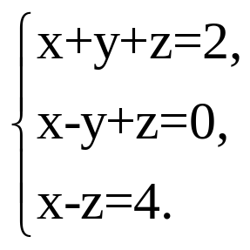
①
②
③
注：如果三个方程中有一个方程是二元一次方程（如例1中的③），则可以先通过对另外两个方程组进行消元，消元时就消去三个元中这个二元一次方程（如例1中的③）中缺少的那个元。缺某元，消某元。
在三元化二元时，对于具体方法的选取应该注意选择最恰当、最简便的方法。

Slide 11
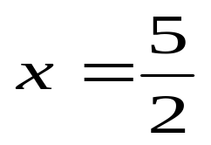
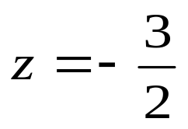
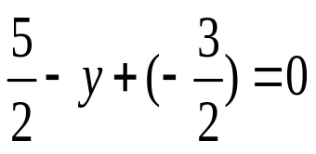
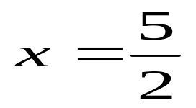
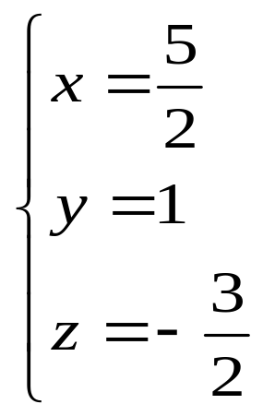
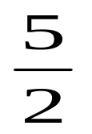
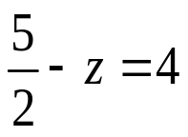

①
②
③
解： ①＋②，得
2x+2z=2 ,
把
代入②，得
,
化简，得
x+z=1 ④
x-z=4 ③
x+z= 1 ④
∴
y=1
③+④,得
2x=5
把 代入③，得
x=
所以，原方程组的解是

Slide 12
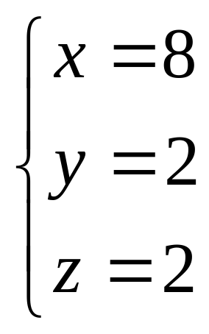
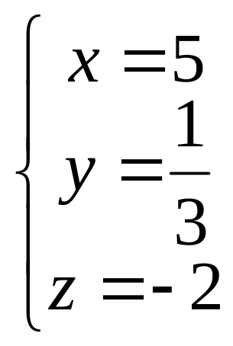
课堂练习
x+y+z=12, ①
x+2y+5z=22, ②
x=4y. ③
3x＋4z=7 ①
2x＋3y＋z=9 ②
5x－9y＋7z=8 ③

Slide 13




三元一次方程组
求出第三个未知数的值
二元一次方程组
求出第二个未知数的值
一元一次方程
求出第一个未知数的值

Slide 14

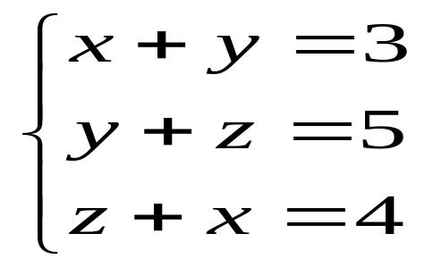
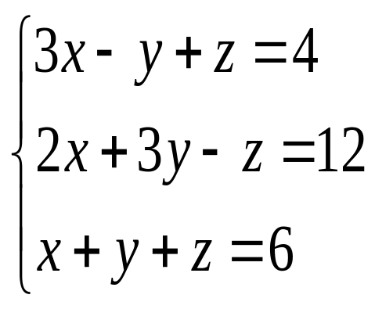
当堂训练，达标测评
解三元一次方程组
1、
2、

Slide 15

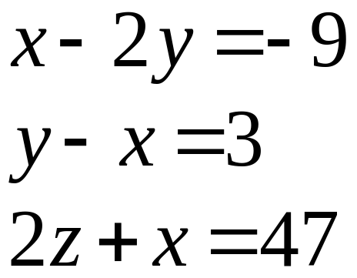
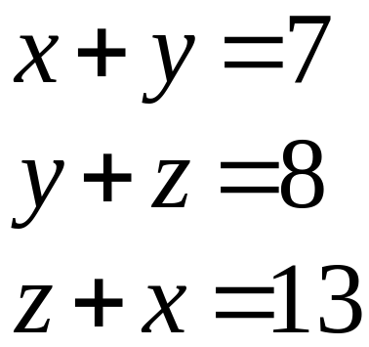
士兵出击
解下列三元一次方程组：
⑴
⑵

Slide 16

说说你的 收获
解三元一次方程组的基本方法是代入法和加减法
加减法比较常用.
(2) 解三元一次方程组的基本思想是消元,
关键也是消元。我们一定要根据方程组
的特点,选准消元对象, 定好消元方案.
(3) 解完后要代入原方程组的三个方程中进行检验.

Slide 17
拓展探究
附加题：

Slide 18


感悟数学，
娱乐生活！
谢谢大家！

Slide 19


资料来源：3A备课网--整册备课资料打包下载
http://www.3abeike.com/

